Slide 1
Самодопомога / взаємодопомога
Головний інструктор: молодший сержант Де Ла Пеня
Помічник інструктора: спеціаліст Лупо

Slide 2
Основні пріоритети самодопомоги і взаємодопомоги
Зупиніть гостру кровотечу з кінцівок
Заберіть пораненого з місця поранення
Знайдіть та за тампонуйте кровотечі, які не можна зупинити джгутом
Оцініть стан дихальних шляхів
Покладіть пораненого у безпечне положення
Оцініть стан дихання, обробіть усі рани
Стабілізація предметів, що стирчать з грудної клітки
Оцініть стан циркуляції
Запобіжіть або вилікуйте гіпотермію

Slide 3
Допомога під вогнем
Перемістіться в укриття і відстрілюйтеся.
Накажіть або очікуйте, що поранений буде продовжувати бій, якщо може.
Накажіть пораненому переміститися в укриття або до вас і надати собі самодопомогу, якщо може.
Захистіть пораненого від додаткових ушкоджень.
Notes:
Заходи допомоги під вогнем. Можливо, буде важливіше відстрілюватися, ніж зупинятися і надавати допомогу пораненому. Тактична вогнева перевага є найважливішою для перемоги у бою. Захищайте пораненого від додаткових ушкоджень, ведучи зворотній вогонь по супротивнику.

Slide 4
Перш ніж наближатися до пораненого
Огляньте територію на наявність потенційних загроз.
Оцініть територію на наявність вогню зі стрілецької зброї.
Визначте, де можуть використовуватися вибухові пристрої
Перевірте будівлі, якщо наявні, на конструктивну стійкість
Подумайте, як ваші дії вплинуть на ворожий вогонь
Чи може поранений переміститися в укриття самостійно?
Сплануйте, як надаватимете допомогу, до того, як вирушите до пораненого (зупиніть кровотечу, що загрожує життю)
Подумайте, які у пораненого можуть бути ушкодження.
Якщо переміщаєте пораненого, візьміть його зброю та інше обладнання, важливе для виконання завдання.
Повідомте медико-санітарну обстановку командиру.
Notes:
У бою може бути важко оцінити стан пораненого. У фазі допомоги під вогнем наближення до пораненого може бути дуже небезпечним. Пам’ятайте. що ведення основної місії важливіше за надання допомоги. Спершу перемістіться в укриття, відстрілюйтеся, визначне маршрут, яким наближатиметеся до пораненого.

Slide 5
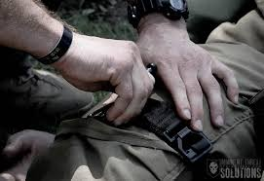
Попереднє переміщення
Якщо у пораненого гостра кровотеча з кінцівки або з ампутованої кінцівки, накладіть на неї високо джгут (високо і туго)
В цей час дихання пораненого вас не цікавить
Використовуйте методи тактичного переміщення поранених щоб переміститися з пораненим в укриття. Зразу після переміщення перевірте джгути.
Notes:
Джгути це першочергові засоби зупинки сильної кровотечі з кінцівок. Кожен солдат має у своїй індивідуальній аптечці джгут САТ.
На цьому даний розділ завершеноЗараз ми зробимо коротку перерву і вийдемо надвір для практичного заняття з наочними посібниками. Після практичного заняття на завершення дня у нас буде практична вправа

Slide 6
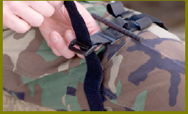
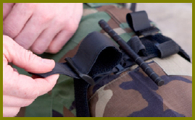
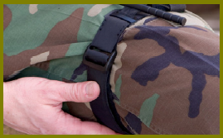
Накладання джгута
Notes:
Практичне заняття

Slide 7

Позначення пораненого
Запишіть час накладання безпосередньо на джгуті або на пораненому, використовуйте перманентний маркер
Попередить медичний персонал, що у пораненого накладений джгут
Notes:
Обов’язково запишіть час накладання джгута десь на пораненому або на карті пораненого. У нової версії джгута САТ є місце для записування часу на стрічці для фіксації закруточного стержня.

Slide 8
Де / коли використовувати джгут
Джгут це стискуюча стрічка, що накладається навколо кінцівки для зупинки артеріальної кровотечі шляхом зупинки циркуляції у кінцівці нижче джгута.
Джгути накладаються лише на руку, передпліччя, всю ногу або стегно.
Джгут може залишатися на кінцівці до двох годин без значних ускладнень.
Використовується у несприятливих умовах, коли немає часу зупиняти кровотечу пов’язками та бандажами.
Корисний, коли інші методи зупинки кровотечі не діють.
Автоматично використовується при ампутації руки, передпліччя, ноги або стегна.
Позначте пораненого буквою Т на лобі, щоб вказати на застосування джгута.
Notes:
Ми уже обговорили використання джгутів як першочергових засобів для зупинки сильної кровотечі з кінцівок. Джгути щоденно використовуються під час операцій, щоб хірург міг краще роздивитися рану. Їх регулярно накладають до двох годин без ускладнень. Отже, джгут, накладений у польових умовах, може безпечно залишатися на тілі до двох годин. Сотні джгутів були накладені під час операцій «Свобода Іраку» та «Нескорена свобода», і ніхто не втратив кінцівку через накладання джгута. Проте чим довше джгут залишається на кінцівці, тим вищий ризик ускладнень.

Slide 9
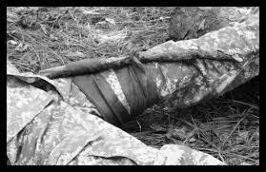
Саморобні джгути
Використовуйте наявні навколо вас ресурси для зупинки кровотечі.
  Жорсткі гілки
  Жердини
  Ручки та маркери
Переконайтеся, що стрічка має не менше 4см в ширину.
  Косинка
  Пояс
  Стяжні ремені
Notes:
Загорніть косинку навколо кінцівки і зав’яжіть прямим вузлом. Покладіть на нього закруточний стержень і зав’яжіть повний вузол.

Slide 10
Тактичне переміщення поранених
Тактичний командир повинен керувати тактичним переміщенням поранених (ТПП) або знати, що воно відбувається
Поєднує ТПП з загальною тактичною ситуацією
Тактичний командир може надавати підтримку для захисту рятівника та пораненого
  Вогонь на прикриття / вогнева перевага
  Дими
Укриття за допомогою транспорту
Notes:
Командування повинне брати безпосередню участь у формуванні та керуванні планом порятунку. Повинне поєднати цей план з загальним планом місії.

Slide 11
Методи самостійного переміщення
Дозволяють тактичному командиру залишити непоранених або мінімально поранених солдатів у бою
Рятівники можуть стріляти
Дозволяють медикам та бійцям-рятувальникам зосередитися на важче поранених потерпілих
Notes:
Якщо поранений може рухатися самостійно, це і є найкращим планом. Можливо, план порятунку не знадобиться.

Slide 12
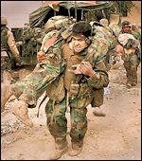
Перенесення без допоміжних засобів
  Поранений піднімається з землі без допоміжних засобів
  Вимагає значної сили, рятівник швидко втомлюється
  Поранені у бронежилеті, касці та з повними патронташами можуть важити більше 130кг.
  Перенесення одною людиною не підходить для більшості тактичних переміщень через вагу пораненого та високий профіль (видимість)
Notes:
Техніки перенесення поранених без допоміжних засобів. Звичайному солдату їх надзвичайно важко виконати.

Slide 13
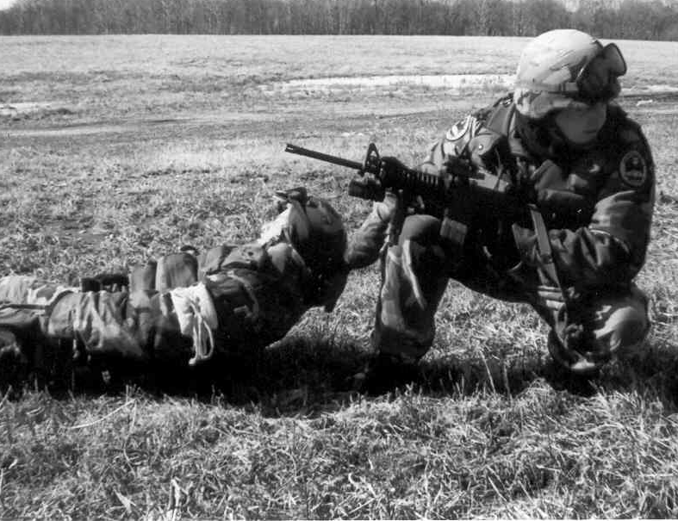
Одноосібне переміщення волоком
Присівши, рятівник зменшує свій профіль
Вільна рука для стрільби по противнику
Один рятівник зазнає більшого навантаження і виконує більший обсяг роботи. що призводить до втоми та труднощів у переміщенні пораненого.
Навприсядки
Зброя напоготові
Notes:
Це переміщення дуже складно виконувати у положенні навприсядки. Важко подолати вагу пораненого і тертя і зрушити його з місця.

Slide 14
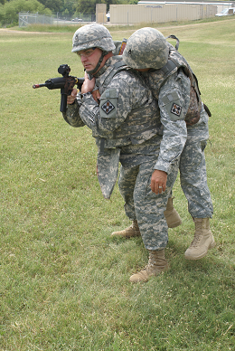
Перенесення за методом Хоуза
  Більш прийнятне для тактичних ситуацій
  Поранений повинен бути притомним і володіти одною рукою
  Поранений тримається за груди рятівника
  Відштовхується ногами, якщо може
  У рятівника одна рука вільна для використання зброї
Notes:
Перенесення за методом Хоуза легше виконати, рятівник може використовувати зброю, переносячи пораненого

Slide 15
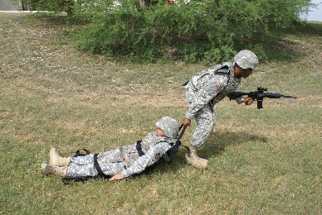
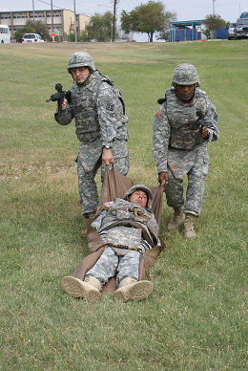
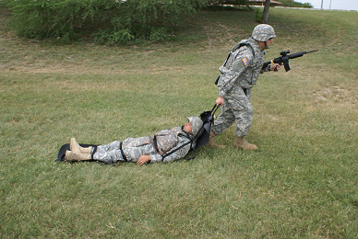
Переміщення волоком на носилках
Notes:
На ринку є чимало носилок, на які пораненого можна швидко вкласти та швидко переміщати.

Slide 16
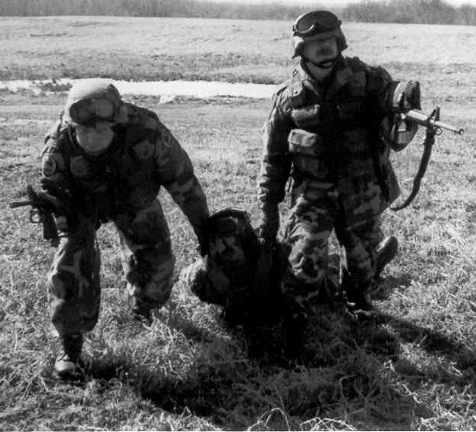
Переміщення волоком удвох
У рятівників високий профіль, проте вони можуть присісти, щоб його зменшити
У обох є вільна рука для використання зброї
Два рятівники витрачають менше сили і менше втомлюються.
Навприсядки
Зброя напоготові
Notes:
Набагато легше виконувати переміщення удвох, проте така група має більший профіль для противника.

Slide 17
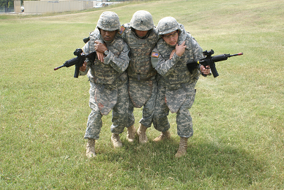
Перенесення з підтримкою двох людей
  Притомний або непритомний поранений
  Рятівники не можуть використовувати зброю, якщо поранений непритомний
  Рятівники менше навантажені, тому менше втомлюються
  Згинання шиї може перекрити дихальні шляхи. Розгляньте доцільність використання назофарингіального повітроводу, якщо поранений непритомний.
Notes:
Перенесення з підтримкою двох людей легше виконати, проте у групи більший профіль.

Slide 18
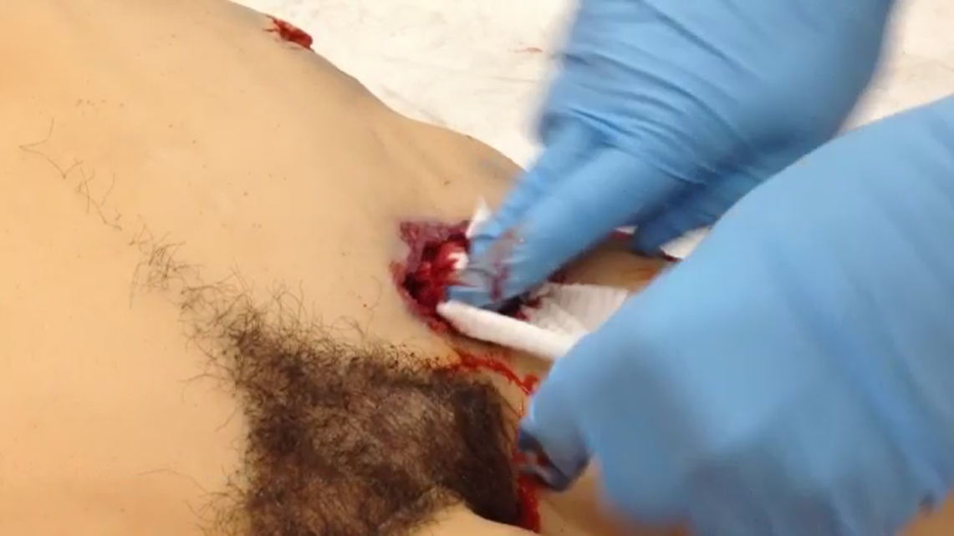
Кровотеча, яку не можна стиснути джгутом
Notes:
Перевірте засоби зупинки кровотечі, використані у фазі допомоги під вогнем, або визначте і зупиніть усі наявні кровотечі. Виконуйте вищенаведені принципи залежно від місця кровотечі. Джгути при пораненнях кінцівок або гемостатичний бинт, якщо місце поранення не підходить для використання джгута.

Slide 19
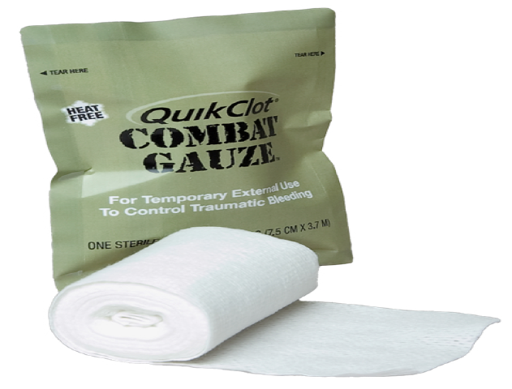
Гемостатичний бинт Combat Gauze
Combat Gauze – рулон стерильного гемо статичного бинта, 7,62см х 3,5м
Combat Gauze просочений каоліном, передовою гемостатичною речовиною
Зупиняє помірні та сильні кровотечі, швидко стимулюючи згортання крові.
19
Combat Medical Systems, LLC, Tel: 910-426-0003, Fax: 910-426-0009, Website: www.combatgauze.com
Notes:
19
Combat Gauze схожий на Kerlix, але просочений каоліном, який стимулює згортання крові.

Slide 20
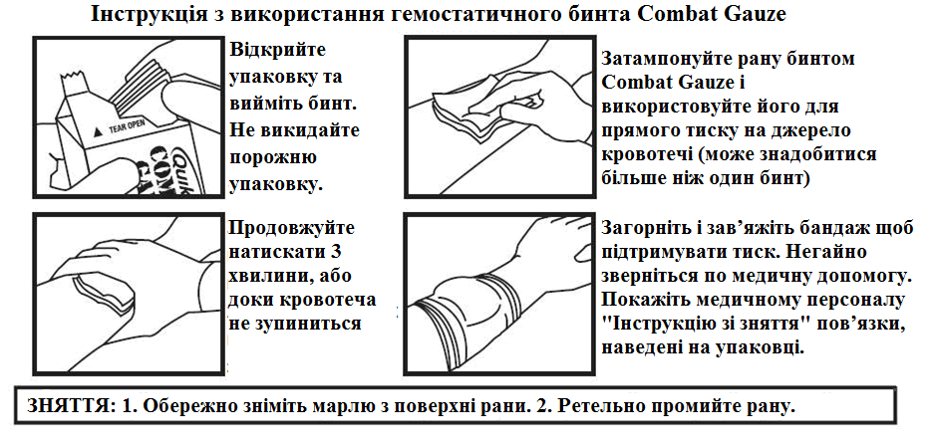
20
Combat Medical Systems, LLC, Tel: 910-426-0003, Fax: 910-426-0009, Website: www.combatgauze.com
Notes:
20
Інструкція на упаковці

Slide 21
Використання гемостатичного бинта Combat Gauze
Гемостатичний бинт Combat Gauze використовується як і звичайний бинт, який застосовується для тампонування ран.
Після застосування Combat Gauze на рану слід тиснути впродовж трьох хвили.
Якщо кровотеча зупинилася, накладіть на рану стискуючий бандаж і евакуюйте пораненого. Якщо ні, використайте ще один бинт.
Прямий тиск впродовж трьох хвилин…
Якщо кровотеча зупинилася, накладіть на рану стискуючий бандаж.
Евакуюйте пораненого, упаковку відправте з ним.
Notes:
Тампонада бинтом Combat Gauze проводиться як і звичайним бинтом. Проте, як і з усіма гемостатичними речовинами, вам доведеться виконувати прямий тиск на рану певний час, щоб гемостатична речовина подіяла. У бинта Combat Gauze цей час становить три хвилини.

Slide 22
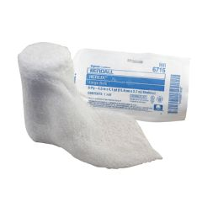
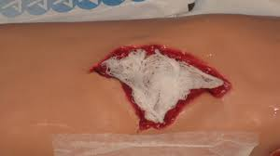
Альтернатива
Notes:
Бинт Kerlix Gauze використовується, якщо джгут не може зупинити кровотечу. Також слід застосувати прямий тиск. Якщо кровотеча зупинилася, накладіть на рану стискуючий бандаж. Якщо ні, застосуйте ще один бинт і прямий тиск.

Slide 23
Здатність реагувати
Притомний – Поранений повністю притомний. Він знає, хто він, знає дату та місце свого знаходження.
Голос – Поранений напівпритомний, проте реагує на голосові команди.
Біль – Поранений реагує на біль, проте не реагує на голосові команди.
Не реагує – У пораненого відсутня будь-яка реакція, повністю непритомний.
Notes:
A (А) Притомний
V (В) Реагує тільки на вербальні команди
P (П) Реагує тільки на больові відчуття
U (Ю) Непритомний, реакція відсутня

Slide 24
Здатність реагувати
Якщо поранений виглядає непритомним, перевірте його реакцію. Голосно, але спокійно запитайте його: «Ти в порядку?». Також, обережно потрусіть або поплескайте по плечі.
Якщо поранений не реагує, покладіть його на спину щоб негайно розпочати контроль дихальних шляхів.
Notes:
Відновіть здатність пораненого реагувати. Використовуйте систему AVPU для того, щоб визначити на скільки поранений здатний реагувати.

Slide 25
Контроль дихальних шляхів
Завдання: Відкрити дихальні шляхи та забезпечити вільне постачання повітря до організму пораненого
Умови: У приміщенні та надворі, з комплектом медичних засобів, ви бачите дорослого потерпілого, він непритомний і, здається, не дихає. Ви не знаходетесь у зоні проведення військових дій чи в середовищі враженому хімічними речовинами. Вам знадобиться назофарингіальний повітровід.
Стандарт: Вжити необхідні заходи в правильній послідовності, щоб відкрити дихальні шляхи пораненого.

Slide 26
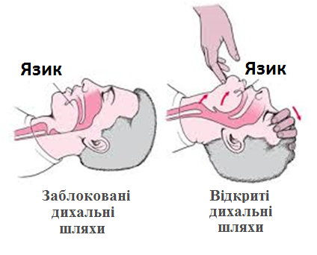
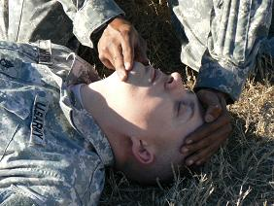
Контроль дихальних шляхів
Закидання голови – підняття підборіддя
Notes:
Простий метод відкриття дихальних шляхів. Огляньте ротову порожнину на наявність сторонніх предметів. Якщо можете, видальте сторонні предмети. Ніколи не дійте всліпу.
Дивіться, слухайте, відчувайте
Рахуйте кількість вдихів впродовж 30 секунд
Закиньте голову , підніміть підборіддя
Видальте сторонні предмети з рота

Slide 27
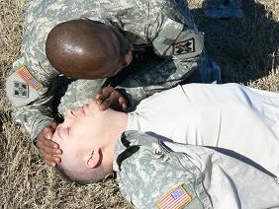
Контроль дихальних шляхів
Дивіться, слухайте і відчувайте.
Notes:
Закиньте голову і підніміть підборіддя щоб відкрити дихальні шляхи непритомного пацієнта. Використовуйте метод “дивитися, слухати, відчувати”.
Дивитися: дивіться на груди пораненого, як вони піднімаються і опускаються, ритм і частота дихання.
Слухати: Слухайте якість дихання пораненого.
Відчувати: Відчуйте дихання пацієнта на вашому обличчі. Це ще один спосіб визначити прохідність дихальних шляхів.

Slide 28
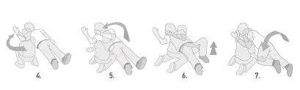
Під час евакуації
Notes:
Дихальні шляхи – заговоріть з пораненим. Якщо він не реагує, випрямте голову, не дайте їй звисати вниз. Переведіть непритомного пораненого у лежаче положення, якщо він сидить, і використайте назофарингіальний повітровід. Якщо назофарингіальний повітровід недоступний, покладіть пораненого у безпечне положення

Slide 29
Дихання
Завдання: Накласти оклюзивну пов’язку і застосувати голкову декомпресію при відкритому пораненні грудної клітки.
Умови: У приміщенні та надворі, з комплектом медичних засобів, у вас постраждалий з відкритою раною грудної клітки. Поранений дихає і не має кровотеч, що загрожують життю. Вам знадобиться оклюзивна пов’язка або упаковка від пов’язки, катетер для голкової декомпресії (8см, 14G) і пластир.
Стандарт: Надати першу допомогу при відкритому пораненні грудної клітки, не завдавши постраждалому нових поранень.

Slide 30
Перевірка на наявність відкритих ран грудної клітки
Перш за все слід знайте відкриту рану грудної клітки.
Уважно огляньте груди пораненого. Рани можуть бути невеликими і їх буде важко знайте.
Перевірте на наявність вхідних і вихідних поранень. Подивіться, чи є під спиною пораненого калюжа крові. Рукою промацайте спину пораненого, шукаючи рани.
Якщо відкритих ран кілька, обробляйте їх по мірі того, як знаходите.
Якщо у пораненого дві рани (вхідна та вихідна), які уразили одну легеню, застосуйте оклюзивну пов’язку на обидві.
Вам треба герметично закрити відкриті рани грудної клітки, щоб повітря з атмосфери не потрапляло у грудну клітку пораненого і не стискало легеню.
Notes:
Першим кроком у допомозі при такому стані є герметичне закриття проникаючого поранення. Вам слід використати оклюзивну пов’язку, яка не про пускатиме повітря. На полі бою вам доведеться відкрити захисне спорядження та форму пораненого, щоб знайти поранення. Це слід робити тільки тоді, коли дозволяє тактична ситуація. Також не забудьте перевернути пораненого і оглянути спину на наявнітсь додаткових ран.

Slide 31
Відкрийте місце поранення
Відкрийте місце поранення, знімаючи, зрізаючи або зриваючи одяг, який його закриває..
Не видаляйте одяг, який застряг у рані, оскільки це може викликати біль та додаткові ушкодження. Боєць-рятувальник повинен зрізати або зірвати одяг навколо рани так, щоб відкрити її, проте залишити матеріал, що застряг у рані, на місці.
Не чистьте рану і не витягайте предмети, що застрягли у ній.
Notes:
Важливо оголити рану, щоб оглянути та обробити її.

Slide 32
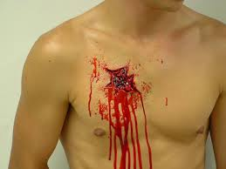
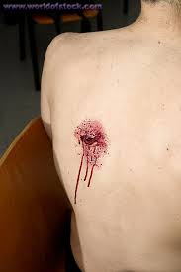
Вхідні та вихідні поранення
Notes:
Якщо у пораненого проблеми з диханням, вам доведеться відкрити його бронежилет і оголити груди, шукаючи поранення. Якщо знайдете рану, накладіть на неї оклюзивну пов’язку. Не забудьте перевернути пораненого і перевірити його спину на наявність поранень. На них теж накладіть оклюзивну пов’язку. Перевозьте пораненого у зручному положенні або на пораненому боці, якщо непритомний.

Slide 33
Факти
Легені починають спадатися через позитивний тиск в атмосфері.
Чим більше часу проходить, тим сильніше спадаються легені
Будь-який ступінь спадання будь-якої з легень порушує здатність пораненого дихати та знижує обсяг кисню, наявного для забезпечення організму.
Notes:
Коли легені спадаються, вони погано вентилюються. Це зменшує обсяг кисню у крові, який доступний для всіх клітин організму.

Slide 34
Ознаки та симптоми відкритої рани грудей
Шиплячі або засмоктуючі звуки з рани грудної клітки.
Кашель з кров’ю.
Пінна кров з рани грудної клітки.
Задишка, ускладнення дихання.
Груди не здіймаються нормально при вдиханні
Біль у плечах та в районі грудей, збільшується з диханням.
Посиніння губ, ротової порожнини, нігтів, кінчиків пальців.
Швидке та слабке серцебиття.
Якщо ви не впевнені чи повністю пробита грудна стінка, вважайте рану відкритою.
Notes:
Не всі проникні рани грудей супроводжуються засмоктуючим звуком. На справді часто ви не знатимете, чи рана проникла в грудну порожнину. Подивіться, чи утворюються на місці поранення дрібні бульбашки. Це може підказати, чи поранення проникло у грудну порожнину. Якщо ви не впевнені, вважайте рану проникаючою.

Slide 35
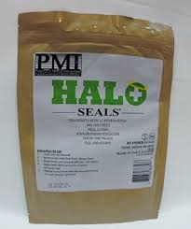
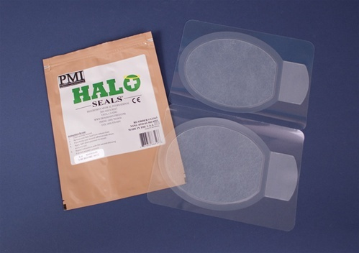
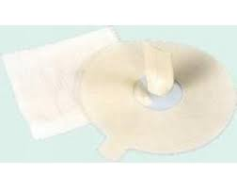
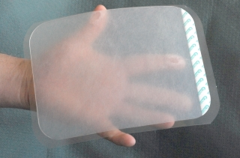
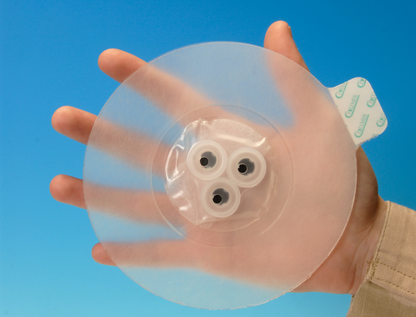
Оклюзивні пов’язки
Notes:
Оскільки повітря може пройти крізь більшість пов’язок і бандажів, ви повинні накласти на рану грудної клітки герметичний матеріал, перш ніж перев’яжете рану.
Одним з джерел повітронепроникного матеріалу є пластикова упаковка від бандажа або іншого перев’язочного матеріалу.
Багато різних матеріалів можна використати як оклюзивну пов’язку, упаковки від сухпайків, пусті пакети з розчину для крапельниць, упаковки від перев’язувальних пакетів, наліпки для катетерів tegaderm. Бинт з вазеліном, шматок пластику тощо. Також є готові оклюзивні грудні наліпки, виготовлені спеціально для цїєї мети.

Slide 36
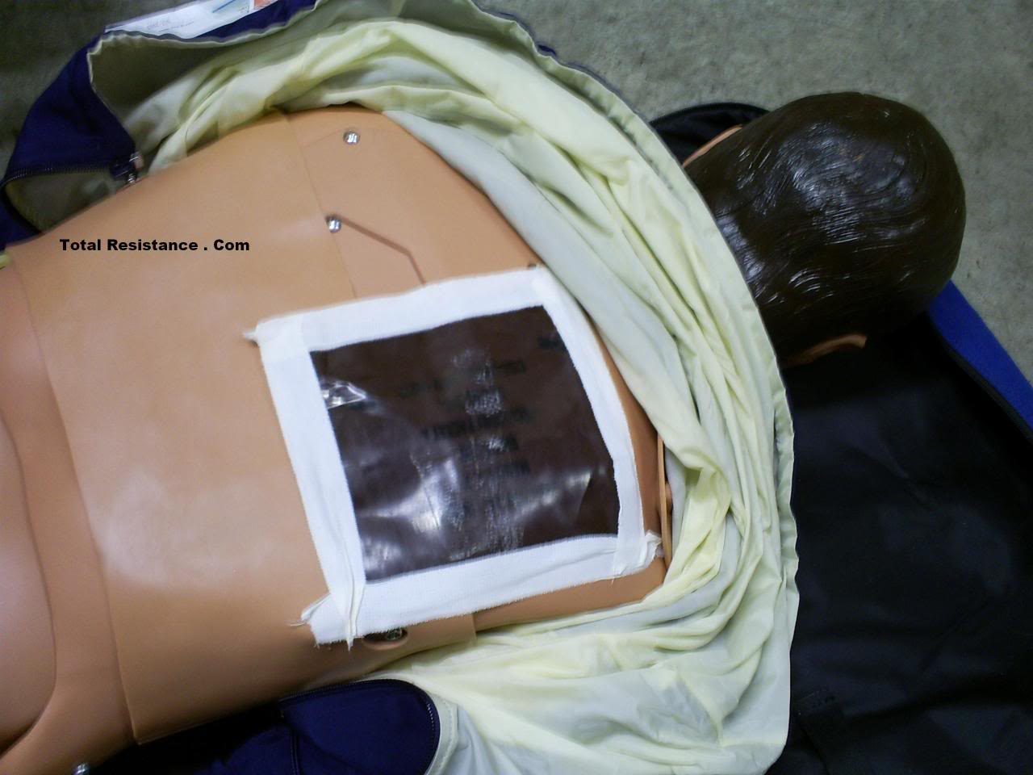
Використання оклюзивної пов’язки
Нехай потерпілий видихне, накладіть матеріал, приклейте по всіх чотирьох сторонах.
Закрийте вхідні і вихідні рани, помістить потерпілого в сидяче положення
Notes:
Якщо у пораненого проблеми з диханням, вам доведеться відкрити його бронежилет і оголити груди, шукаючи поранення. Якщо знайдете рану, накладіть на неї оклюзивну пов’язку. Не забудьте перевернути пораненого і перевірити його спину на наявність поранень. На них теж накладіть оклюзивну пов’язку. Перевозьте пораненого у зручному положенні або на пораненому боці, якщо непритомний.

Slide 37
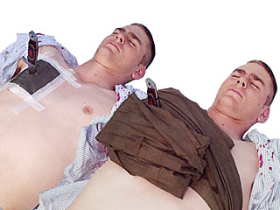
Предмети, що стирчать з рани
Одна з проблем, з якими ви можете стикнутися, це предмети, що застрягли у ранах.
Наприклад, вибух може зірвати гілку з дерева достатньо сильно і пробити груди солдата.
НЕ ВИТЯГАЙТЕ предмет. Затампонуйте рану навколо нього. Зафіксуйте предмет у рані.
Notes:
Навколо предмета накладається об’ємна пов’язка

Slide 38
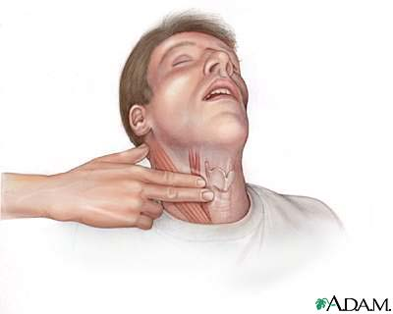
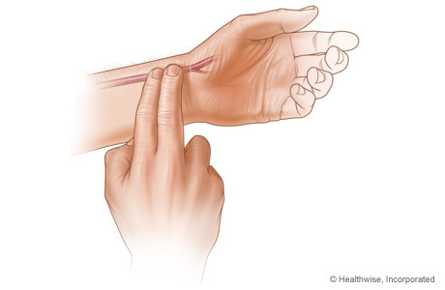
Першочерговий пульс
Пульс сонної артерії = 60 систолічний Пульс променевої артерії = 80 систолічний

Slide 39
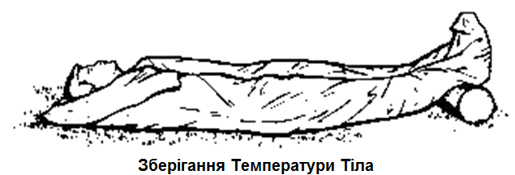
Гіпотермія і шок
Переконайтеся, що усі кровотечі зупинені.
Підніміть ноги.
Ноги не слід піднімати, якщо
  Є травма голови
  Поранений непритомний
Повністю вкрийте пораненого, щоб зберегти тепло.
Заспокойте пораненого
Notes:
Дуже важливо заспокоїти пораненого. Коли солдат наляканий, тиск зростає, серцебиття пришвидшується, що може призвести до посилення кровотечі. Говоріть з потерпілим, запевніть його, що все буде добре.

Slide 40
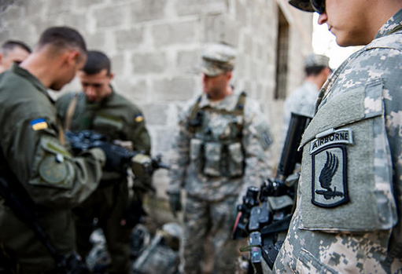
Запитання??

